Slide 1


GAMBARAN KADAR TRANSFORMING GROWTH FACTOR β1 (TGF-β1) PADA PENDERITA GINJAL KRONIK TERMINAL (PGKT) DI YOGYAKARTA
dr. Titiek Hidayati, M.Kes.
dr. Ardi Pramono, Sp.An., M.Kes.
FKIK PRODI PENDIDIKAN DOKTER UMY

Slide 2

Latar belakang
Penyakit GGKT merupakan salah satu masalah kesehatan masyarakat di Indonesia karena meningkatkan risiko morbiditas dan mortalitas 5 – 10x.
Inflamasi kronik, fibrosis dan transisi kesel epithel mesangial merupakan mekanisme kerusakan struktur dan fungsi ginjal.
Salah satu sitokin yang bertanggung jawab terhadap pengaturan reaksi inflamasi dan proses Epithelial Mesangial Transtition (EMT) di ginjal adalah TGF-β1. Polimorfisme gen TGF-β1 diduga kuat berpengaruh terhadap produksi sitokin TGF-β1.

Slide 3
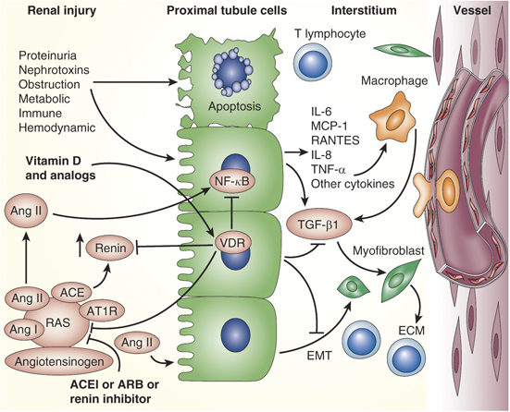
dxc

Slide 4
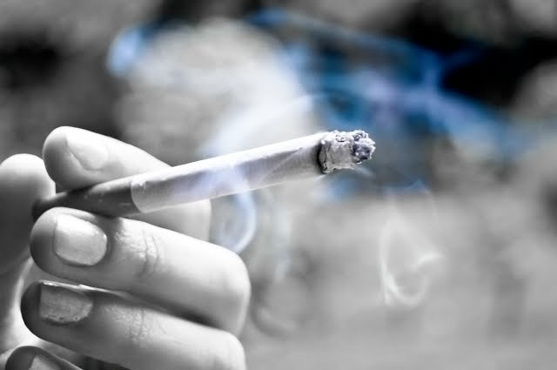
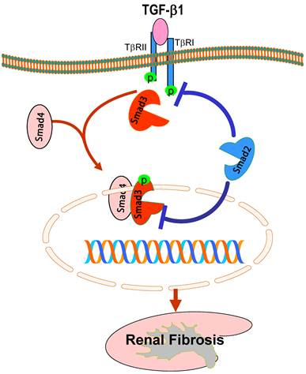
Gen TGF-β
TGF-b
?
AKD
CKD
ESRD/PGKT

Slide 5


Tujuan Penelitian
Mengetahui kadar transforming growth factor-β1 (TGF-β1) pada populasi penderita ginjal kronik terminal (PGKT) dan bukan PGKT.
Mengetahui hubungan kadar TGF-β1 dengan PGKT

Slide 6
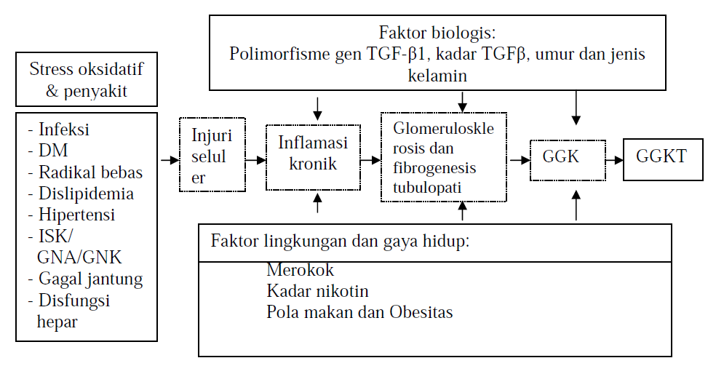
KERANGKA BERFIKIR

Slide 7
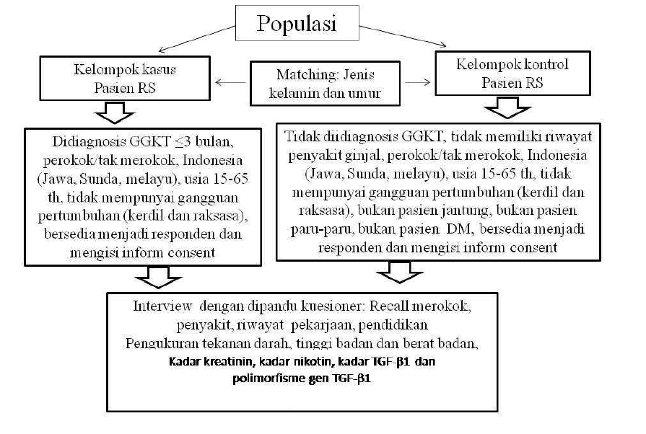
Metode Penelitian: Desain Penelitian
Hospital based Case control study

Slide 8
Subjek Penelitian
Kriteria inklusi subyek penelitian : Orang Indonesia (Jawa, Sunda, Melayu); Usia 15-65 tahun; Bersedia berpartisipasi dalam penelitian dengan mengisi dan menandatangani lembar pernyataan persetujuan serta kooperatif; Pasien GGKT baru yaitu penegakan diagnosis GGKT pada penderita kurang atau sama dengan 3 bulan.
Kriteria eklusi: Memiliki penyakit ginjal bawaan; Riwayat transplantasi ginjal; Penyakit jiwa

Slide 9
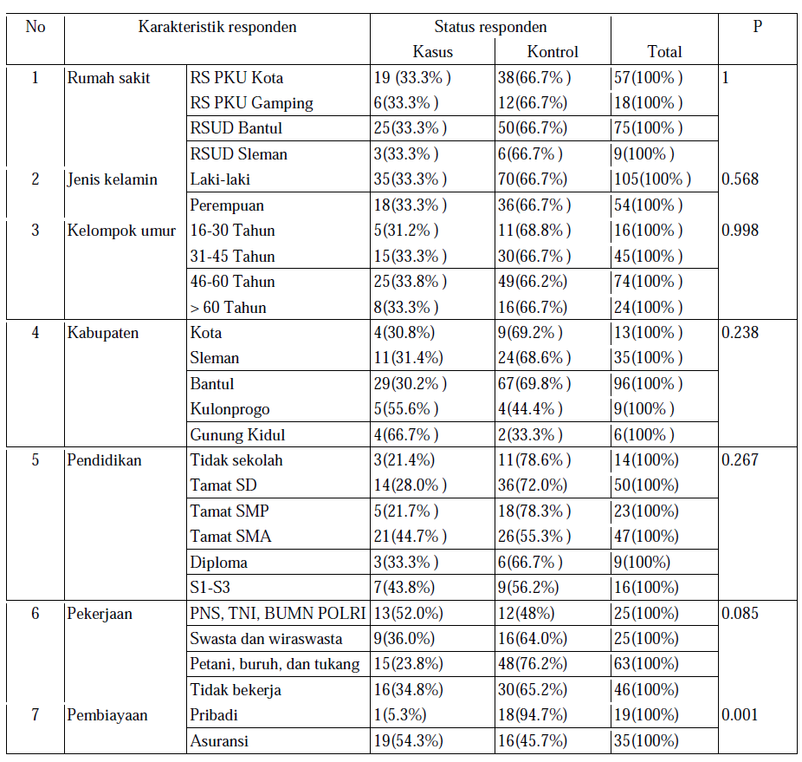
Hasil: Karakteristik responden

Slide 10
Kondisi klinis responden
No | Kondisi responden | Kasus | Kontrol | Nilai p
1 | Umur | 48.34 ± 11.15 | 48.18 ± 11.32 | 0.962
2 | Berat badan | 57.23 ± 8.06 | 57.62 ± 9.01 | 0.787
3 | Tinggi badan | 160.40 ± 3.76 | 160.55 ± 4.63 | 0.837
4 | Indek massa tubuh | 22.21 ± 2.79 | 22.33 ± 3.27 | 0.809
5 | Kadar hemoglobin | 8.24 ± 1.46 | 12.93 ± 1.81 | 0.000
6 | Angka eritrosit | 2.89 ± 0.56 | 4.58 ± 0.58 | 0.000
7 | Angka lekosit | 7.08± 2.06 | 9.24 ± 3.21 | 0.000
8 | Angka trombosit | 242.26 ± 65.23 | 249.33 ± 68.17 | 0.533
9 | Kadar hematokrit | 23.54 ± 2.90 | 38.73 ± 5.62 | 0.000
10 | Kadar gula darah sewaktu | 120.87 ± 23.22 | 107.72 ± 13.87 | 0.000
11 | Kadar trigliserida | 118.46 ± 56.18 | 115.63 ± 38.18 | 0.742

Slide 11
Hasil Pemriksaan Kadar TGF-1, Kotinin, ureum, kreatinin dan GFR
No | Kondisi laboratorium | Kasus | Kontrol | Nilai p | CI
 |  |  |  |  | Bawah | Atas
1 | Kadar ureum | 155.76 ± 42.81 | 21.65 ± 7.82 | 0.000 | 122.21 | 145.99
2 | Kadar kreatinin | 8.83 ± 2.97 | 0.75 ± 0.24 | 0.000 | 7.26 | 8.89
3 | Glomerular filtration rate | 5.81 ± 2.97 | 104.89 ± 20.05 | 0.000 | -103.02 | -95.13
4 | Kadar nikotin | 69.19 ± 32.09 | 10.08 ± 2.85 | 0.000 | 50.25 | 67.97
5 | Kadar TGFβ | 23.26 ± 6.97 | 29.90 ± 9.60 | 0.000 | -9.29 | -3.99
Kelompok kasus/ PGKT:
Kadar TGF lebih rendah daripada kontrol/non PGKT, dan bermakna secara statistik (p<0.05)

Slide 12
Analisis bivariat: kondisi premorbid dengan kejadian GGKT
Riwayat |  | Kasus | Kontrol | Total | OR;CI;95% | Nilai p
DM | Ya | 21 (91.3%) | 2(8.7%) | 23 (100%) | 34 (7.58 – 153.48) | 0,000
 | Tidak | 32 (23.5% | 104 (76.5%) | 136(100%)
Hipertensi | Ya | 37(62.7%) | 22(37.3%) | 59 (100%) | 8 (4,17 - 18,71) | 0,000
 | Tidak | 16(16.0%) | 84(84.0%) | 100 (100%)
Hiperkolesterol | Ya | 18(58%) | 13(42%) | 31(100) | 3 (1,6 – 8,29) | 0,001
 | Tidak | 35(27%) | 93(73%) | 128(100%)
Keluarga GGKT | Ya | 4(80%) | 1(20%) | 5 (100%) | 8 (0.93– 78.71) | 0,043
 | Tidak | 49(31.8%) | 105(68.2%) | 154 (100%)
Riwayat DM, hipertensi, hiperkholesterolemia dan riwayat keluarga GGKT tingkatkan OR

Slide 13
KADAR TGF PD KELOMPOK UMUR
Kelompok Umur | Kadar TGF-b
 | Kasus | Kontrol | Total
16-30 Tahun | 22.96±6.33 | 43.02±11.20 | 36.75±13.66
31-45 Tahun | 19.41±8.23 | 36.42±7.21 | 30.75±11.03
46-60 Tahun | 22.00±10.44 | 40.95±9.67 | 34.55±13.37
> 60 Tahun | 20.08±3.82 | 39.94±10.78 | 33.32±13.10
Total | 21.07±8.68 | 39.73±9.52 | 33.51±12.77
Kelompok kasus/ PGKT:
Rata rata kadar TGF lebih rendah daripada kontrol/non PGKT, pada semua kelompok umur

Slide 14
KADAR TGF DAN JENIS KELAMIN
Jenis kelamin | Kadar TGF-b
 | Kasus | Kontrol | Total
Laki-laki | 18.844±8.31 | 38.837±9.45 | 32.172±13.10
Perempuan | 25.391±7.91 | 41.474±9.56 | 36.113±11.78
Total | 21.067±8.68 | 39.732±9.52 | 33.511±12.77
Kelompok kasus/ PGKT:
Rata rata kadar TGF lebih rendah daripada kontrol/non PGKT, pada semua kelompok jenis kelamin

Slide 15
KESIMPULAN
Rata rata kadar TGF lebih rendah pada kelompok PGKT daripada non PGKT, dan bermakna secara statistik (p<0.05).
Rata rata kadar TGF lebih rendah daripada kontrol/non PGKT, pada semua kelompok umur dan jenis kelamin
Kadar TGF-β1 yang rendah memiliki risiko kejadian PGKT yang lebih tinggi

Slide 16

TERIMA KASIH
dr. Titiek Hidayati, M.Kes.
dr. Ardi Pramono, Sp.An., M.Kes.

